Slide 1
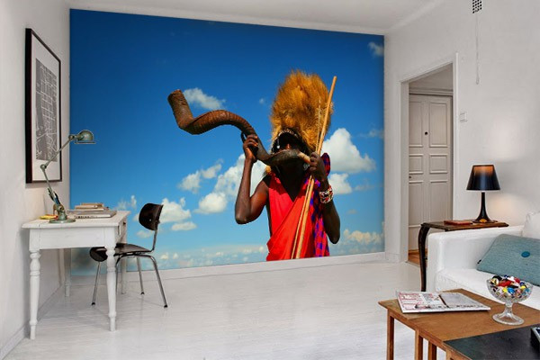

AFRIQUE MODELE
DES COIFFURES ETERNELLES

Slide 2
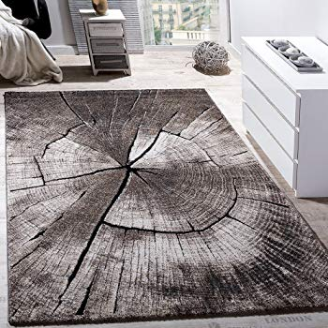
LE BALLET DES COIFFURES TRADITIONNELLES DE RÊVE

Slide 3
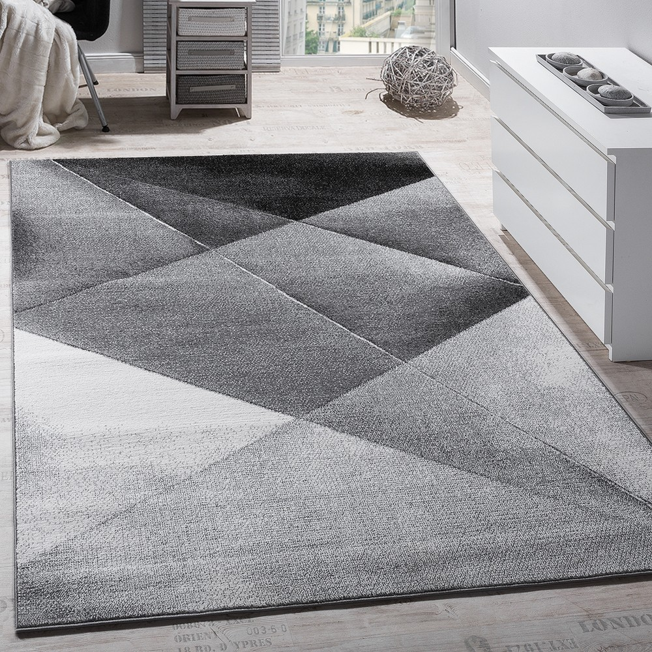
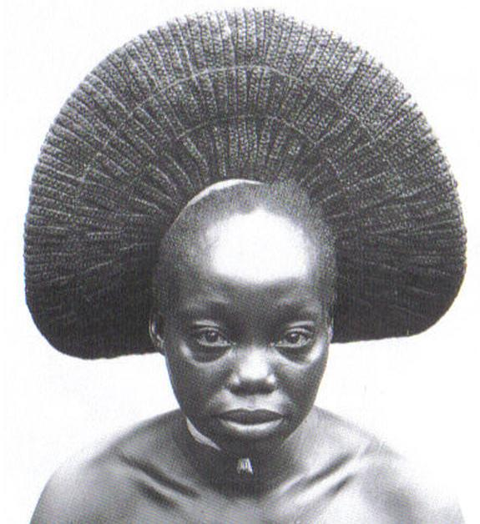
COIFFURE MANGBETU
« La femme est la fleur de la terre. »

Slide 4
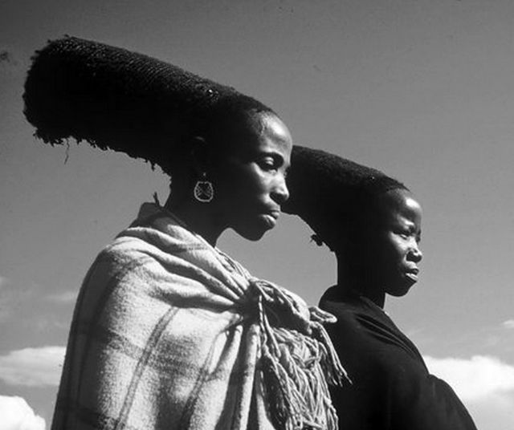
COIFFURE MANGBETU
« La femme sage est celle qui a beaucoup à dire mais qui garde le silence. »

Slide 5
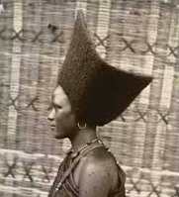
COIFFURE OROMO
« Quand la célibataire voulut se plaindre, elle trouva la femme mariée en larmes. »

Slide 6
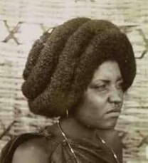
COIFFURE OROOMYA D’AFRIQUE DE L’EST
« Derrière tout grand homme, deux grandes femmes, sa mère et son épouse. »

Slide 7
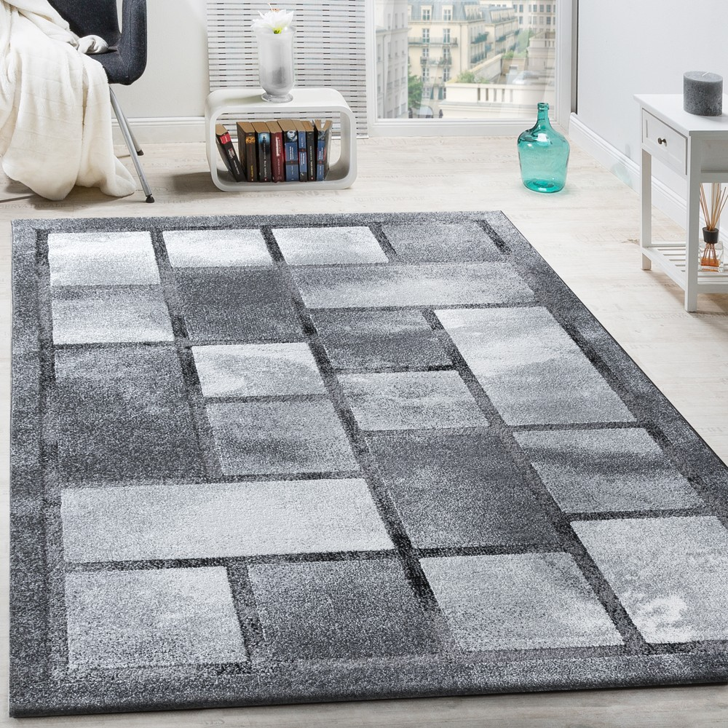
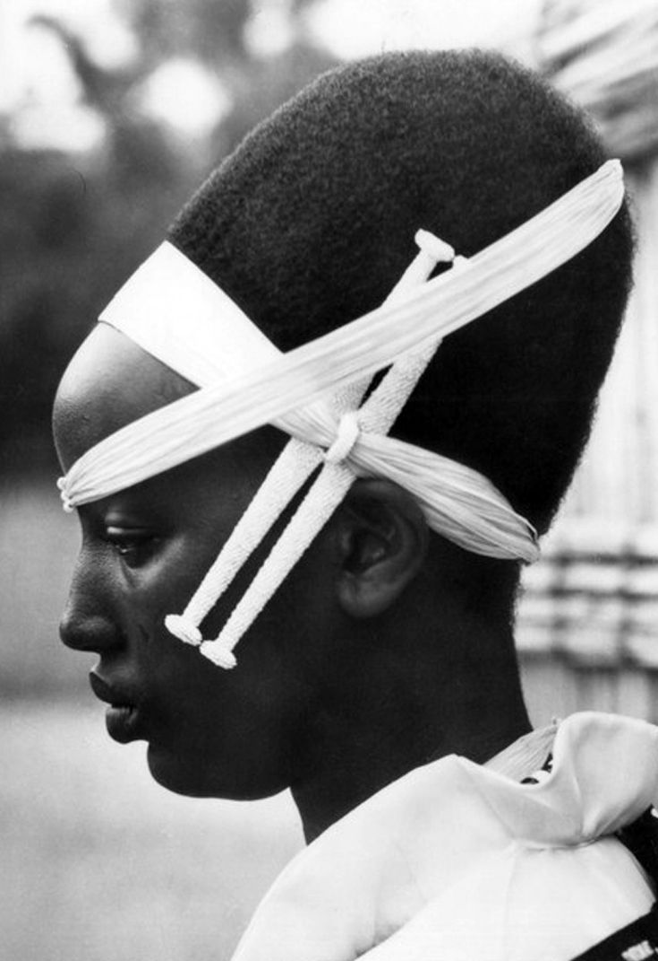
COIFFURE WATUTSI
« S »il est vrai que la femme est sortie de la cote de l’homme, aujourd’hui l’homme sort de son ventre. »

Slide 8
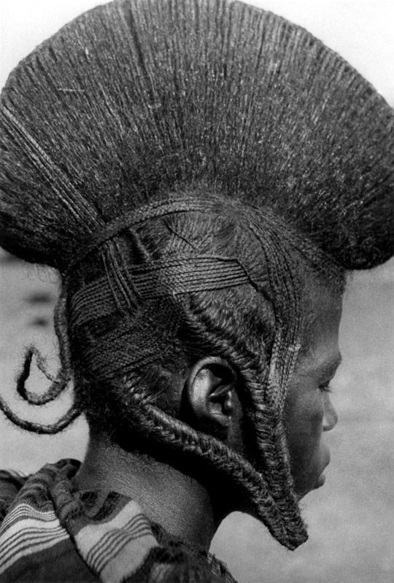
COIFFURE PEULH
« Dans la maturité de la femme se trouve le chemin de la vie.

Slide 9

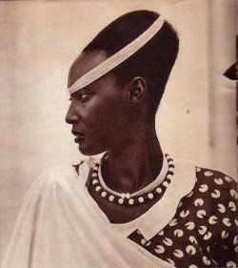
COIFFURE WATUTSI
« Colère de mère ne passe pas la nuit.»

Slide 10
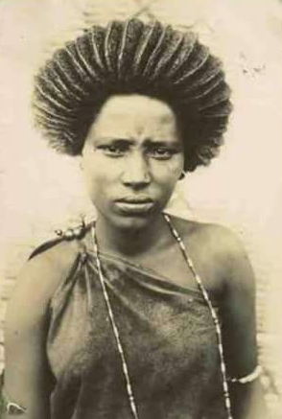
COIFFURE OROOMYA D’AFRIQUE DE L’EST
« Caractère et beauté ne vieillissent pas de pair. »

Slide 11
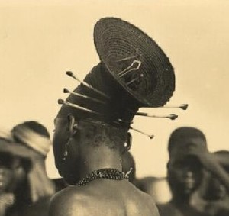
COIFFURE MANGBETU
« Il faut avoir beaucoup de chance pour rencontrer l'épouse idéale. »

Slide 12
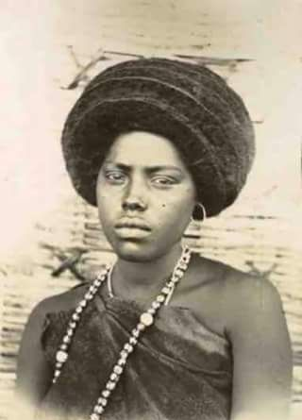
COIFFURE OROOMYA D’AFRIQUE DE L’EST
« Les femmes ne se fanent que de l’intérieur vers l’extérieur. »

Slide 13
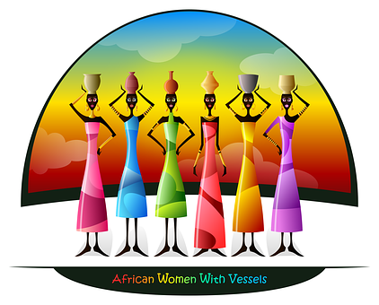
LE BALLET DES COIFFURES CONTEMPORAINES DE RÊVE

Slide 14
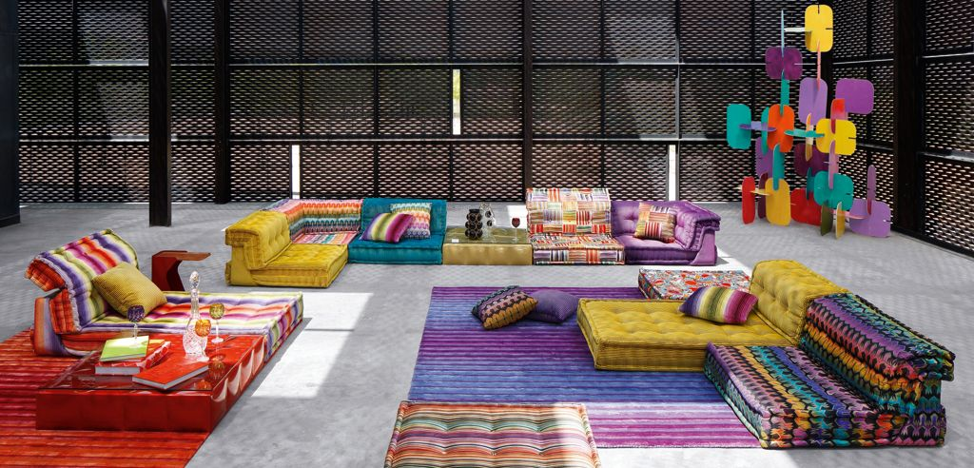
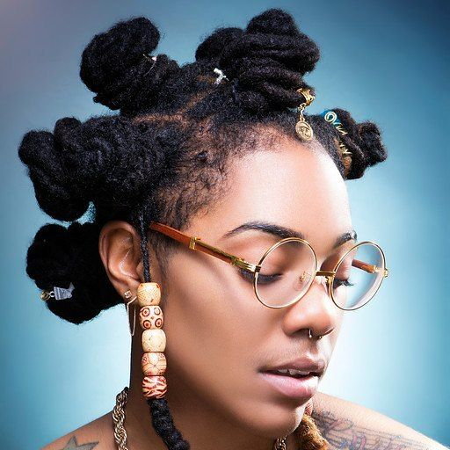
LES COIFFURES TOUAREGS

Slide 15
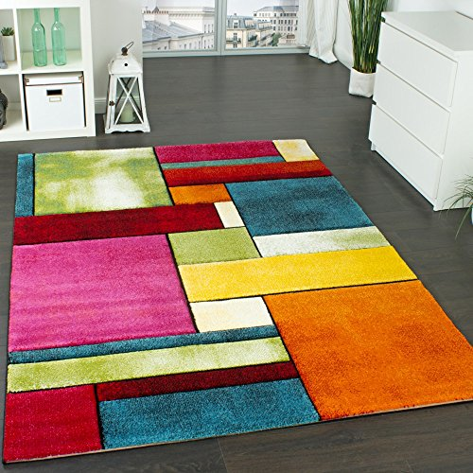
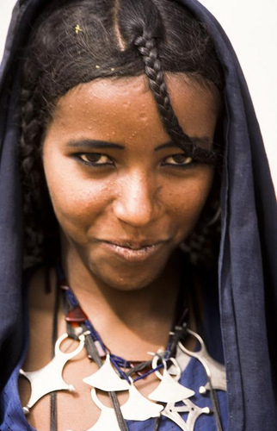
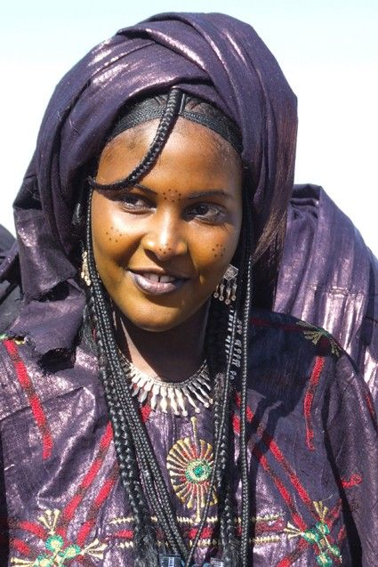
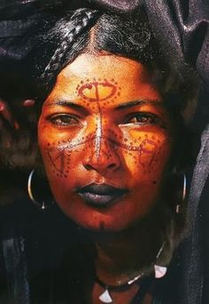

Slide 16
LES COIFFURES WOODABES

Slide 17
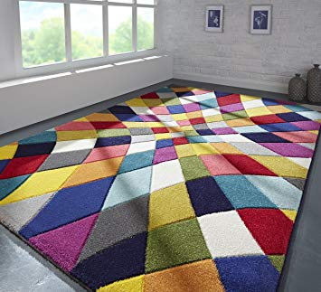
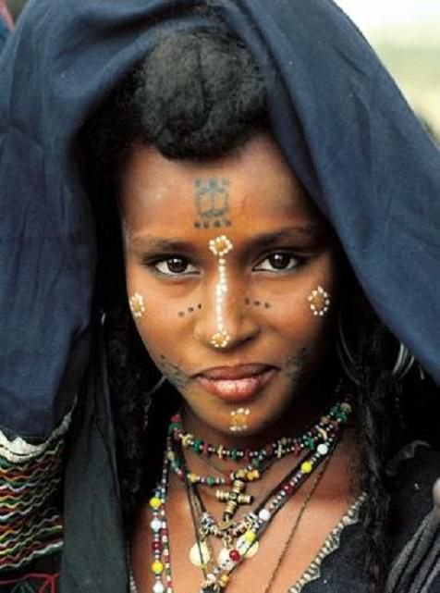
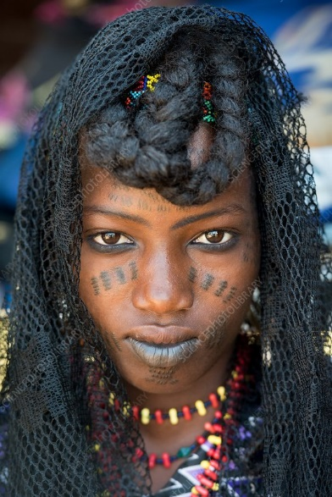
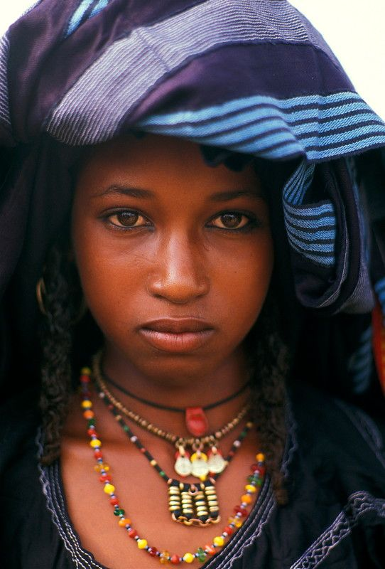

Slide 18
LES COIFFURES BERBERES

Slide 19
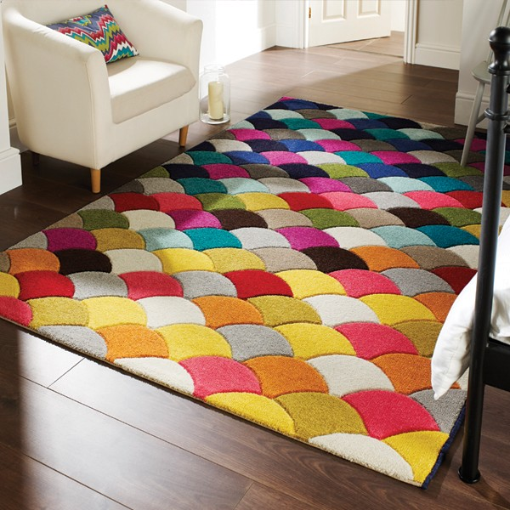
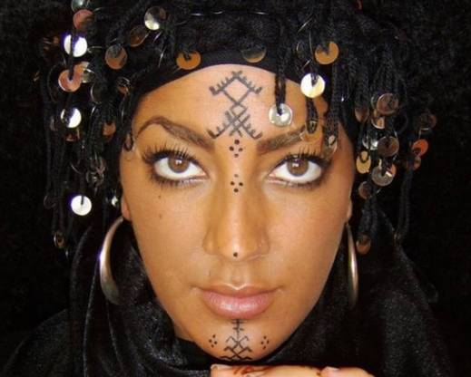
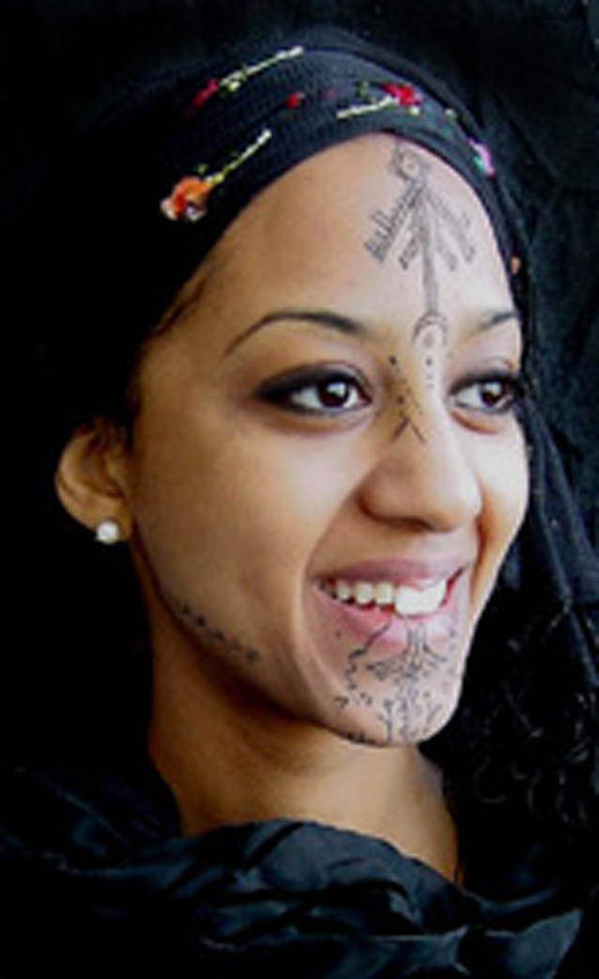
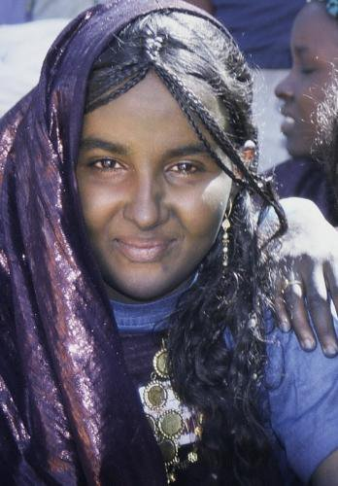

Slide 20
LES COIFFURES ETHIOPIENNES

Slide 21
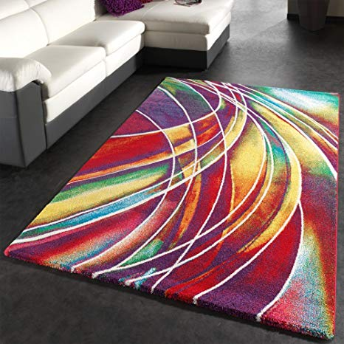
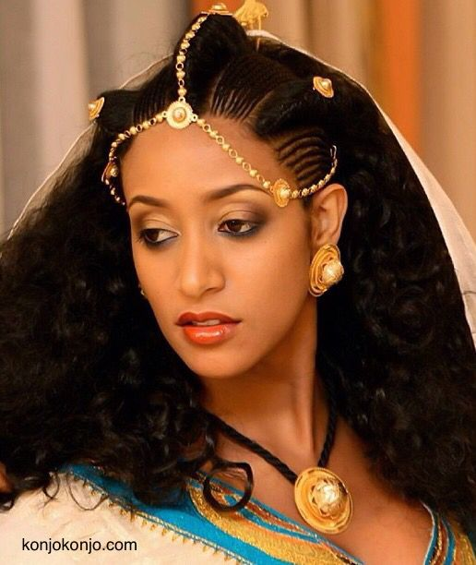
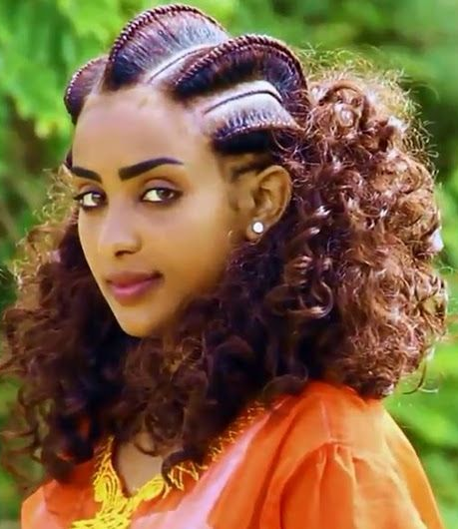
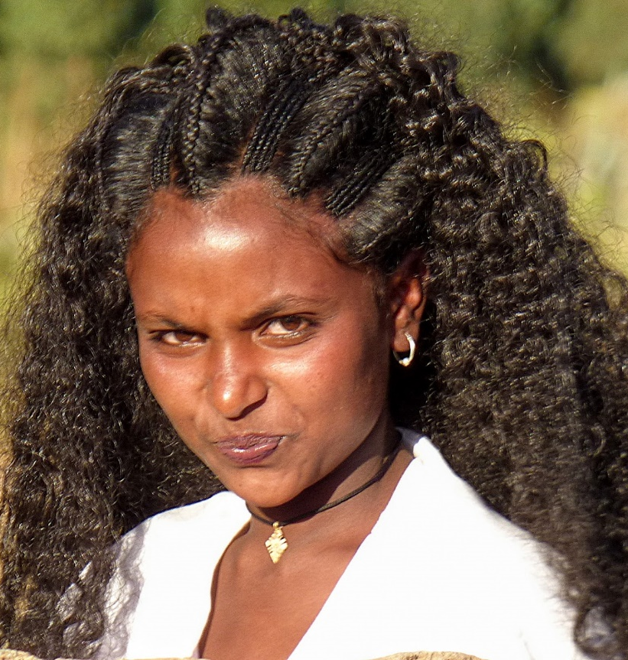

Slide 22
LES COIFFURES PEULHS

Slide 23
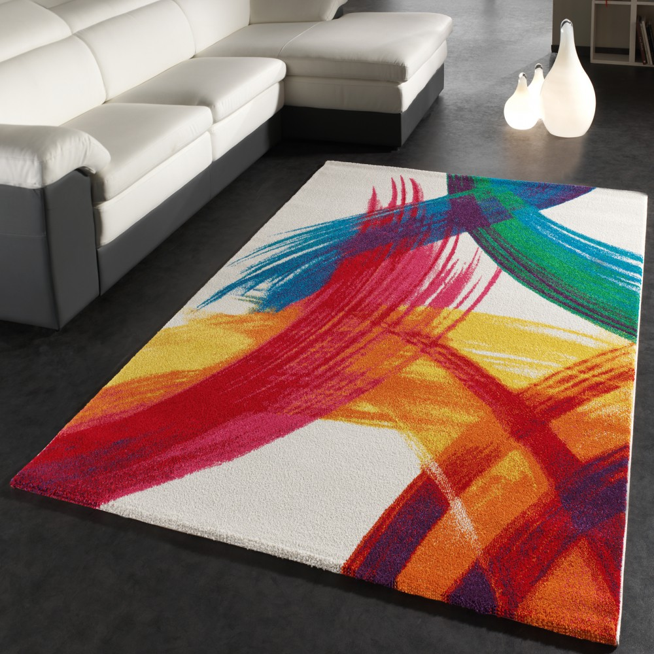
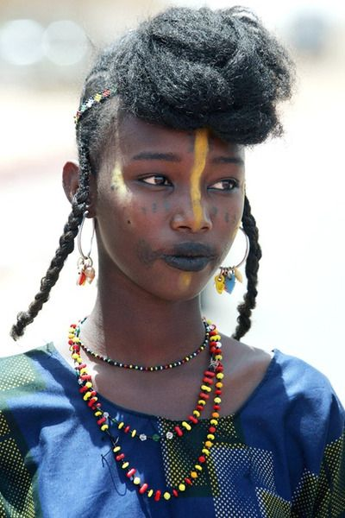
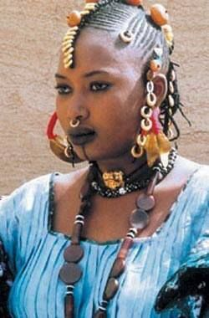
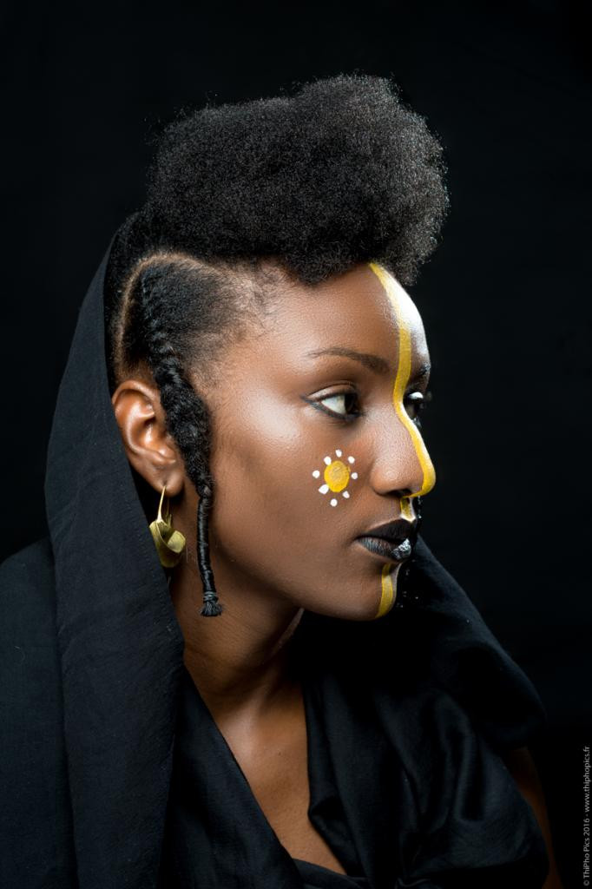

Slide 24
LES COIFFURES MODERNES

Slide 25

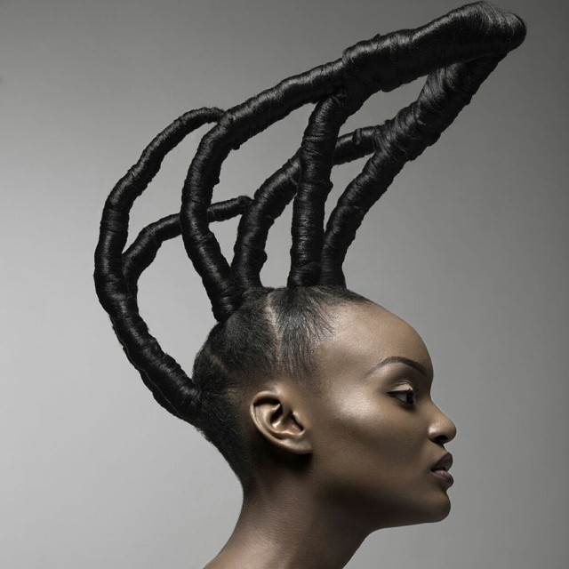
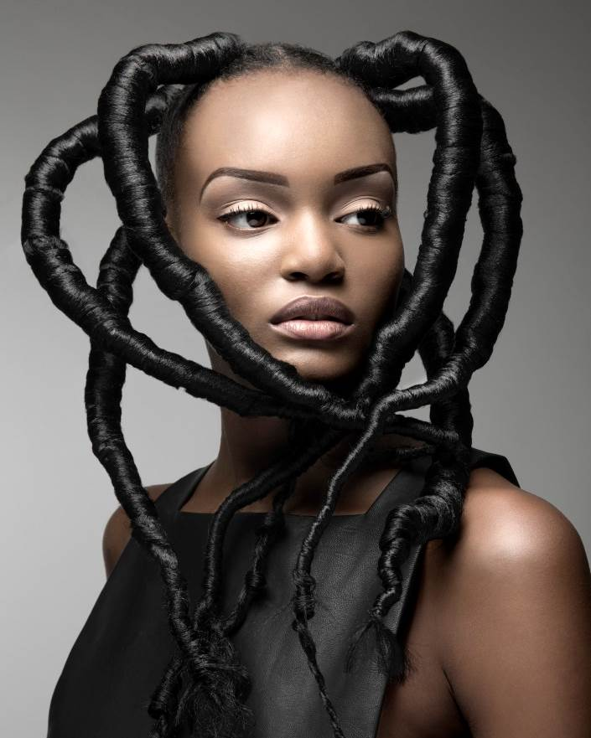
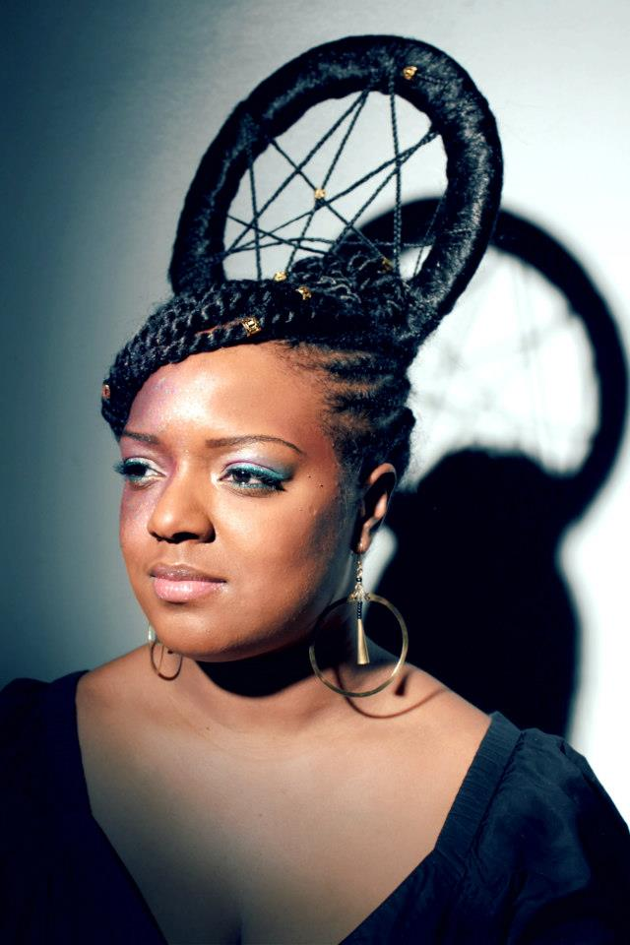

Slide 26
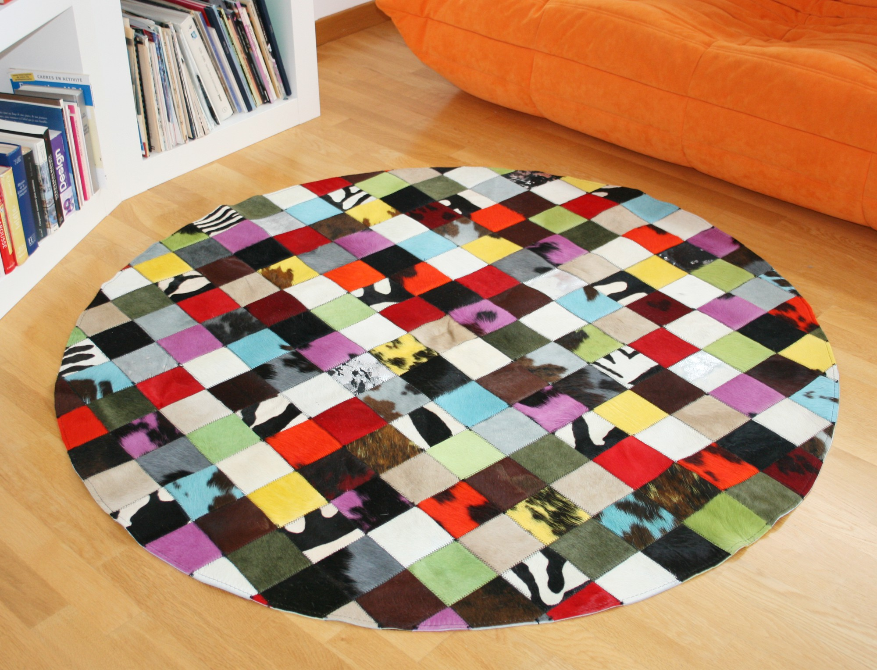
MERCI DE VOTRE ATTENTION !
FEMMES DE CHEZ NOUS, CE DOCUMENTAIRE EST MON CADEAU A VOTRE ENDROIT. SACHEZ RESTER AUTHENTIQUES EN TANT QU’AFRICAINES, EN VOUS INSPIRANT D’UN PASSE ADMIRABLE ET TOUJOURS ADMIRE PAR TOUS CEUX QUI NOUS CONNAISSENT VRAIMENT. JPWG & MEF

Slide 27
AFRIQUE MODELE
DES COIFFURES ETERNELLES

